Slide 1





Slide 2
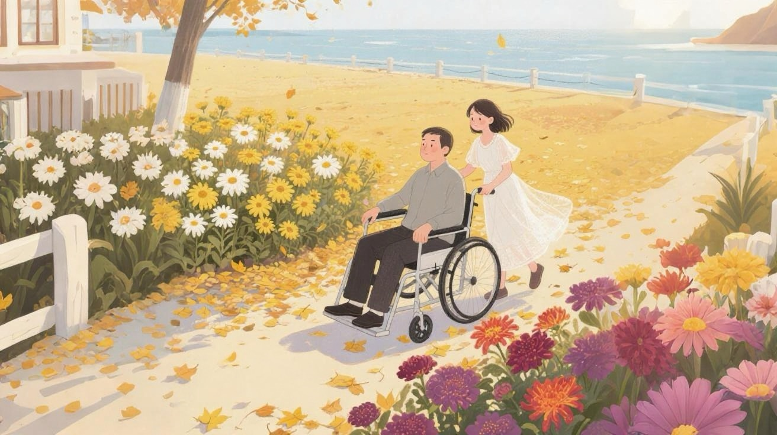


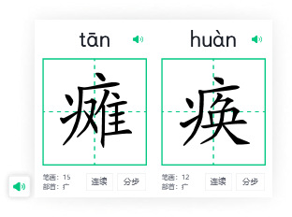
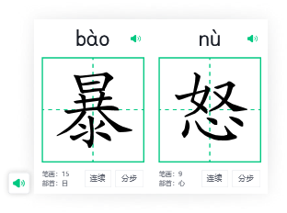
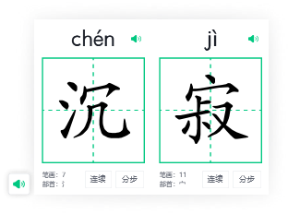
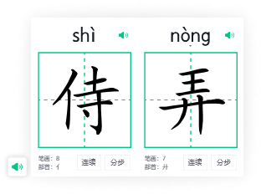
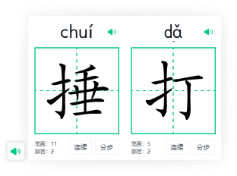
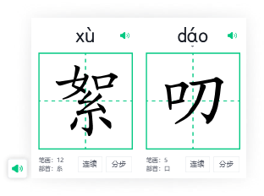
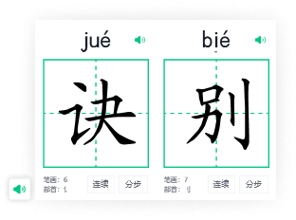
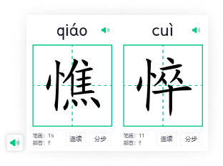
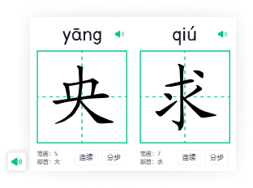
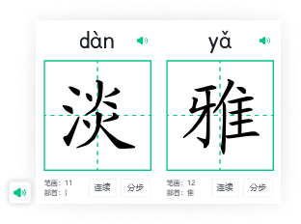
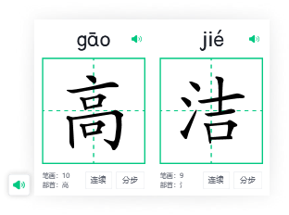
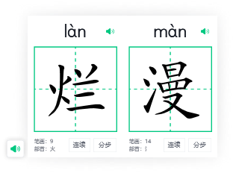
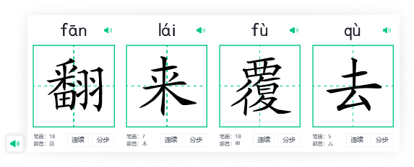
预习检测

Slide 3
预习检测
侍弄：常用于描述对人或事物进行照顾、关心、照料的行为。
烂漫：形容花朵鲜艳美丽（山花烂漫）
形容人坦率自然，不做作（天真烂漫）
翻来覆去：原指来回翻转身体，可描述辗转难眠的状态。后引申为形容事情多次重复。
喜出望外：谓所遇超过了所望，因而感到特别高兴。也指遇到出乎意料的喜事而特别高兴。

Slide 4
预习检测
沉寂 VS 寂静
1.消息传来，原本喧闹的家里顿时 下来，只有墙上的钟摆声滴答作响。
2.午后的山林格外 ，只能听到风吹过树叶的沙沙声。
沉寂
寂静
寂静形容环境很安静，通常描写自然景物；沉寂形容非常寂静，常带有孤寂、沉重等情绪，通常描写重大事件后、心情沉重感时。
离别 VS 诀别
1.毕业季充满了 的愁绪，但我们也期待着下一次重逢。
2.在生命的最后时刻，她深深地望了孩子们一眼，那眼神是一次无声而沉重的 。
离别
诀别
离别是短暂的分离；而诀别是永久的、最终的分开。

Slide 5
初读课文，把握情感基调
作为回忆性散文，本文情感基调是深沉忧伤的。请仔细阅读课文，说说你从中读到了哪些情感？（提示：可分别从母亲和作者身上去感受）

Slide 6
梳理事件，体会情感
本文写了三次“看花”经历，请结合段落简要概括内容。
第一次看花（1-2段）：母亲提议看花，我暴怒拒绝
第二次看花（3-6段）：母亲央求看花，我勉强同意，但最终因母亲病重逝世没有完成。
第三次看花（第7段）：我和妹妹主动去看花

Slide 7
梳理事件，体会情感
从三次看花经历中，你感受到了作者对母亲怎样的情感？
看着三轮车远去，也绝没有想到那竟是诀别。
——遗憾未能实现母亲愿望、悔恨于未能回报母亲、母亲逝世的悲痛
我懂得母亲没有说完的话。妹妹也懂。
——对母亲良苦用心的理解、对母亲的怀念
母亲的愿望是什么？母亲的良苦用心是什么？

Slide 8
理解语句，把握情感
课文中反复出现“好好儿活”，请联系全文说说你的理解。
第1段：母亲扑过来抓住我的手，忍住哭声说：“咱娘儿俩在一块儿，好好儿活，好好儿活……”
第7段：我俩在一块儿，要好好儿活……
无论遭受怎样的打击，都能够珍爱生命，勇敢地、积极地活下去。

Slide 9
理解语句，把握情感
后来的“我”有做到“好好儿活”吗？请从文中找出依据。
【之前】望着望着天上北归的雁阵，我会突然把面前的玻璃砸碎。
那天我又独自坐在屋里，看着窗外的树叶“唰唰拉拉”地飘落。
萧瑟的景物烘托我对生活的绝望
壮美的、充满生命力的景象，写出我对生活重拾希望，体现我内心的坚韧。
【后来】黄色的花淡雅，白色的花高洁，紫红色的花热烈而深沉，泼泼洒洒，秋风中正开得烂漫。

Slide 10

扩展延伸，了解作者
史铁生（1951年1月4日－2010年12月31日），中国作家、散文家，1951年出生于北京市。1967年毕业于清华大学附属中学，1969年去延安一带插队，因双腿瘫痪于1972年回到北京。后来又患肾病并发展到尿毒症，靠着每周3次透析维持生命。2010年12月31日凌晨3时46分，因突发脑溢血逝世，享年59岁。
史铁生曾是清华大学附属中学的体育特长生，在校期间擅长长跑、跳远和跨栏，曾获校级运动会80米跨栏、跳远项目冠军，被师生称为“小飞人”。

Slide 11
扩展延伸，了解作者
生病也是生活体验的一种，甚或算得一项别开生面的游历。刚坐上轮椅时，我老想，不能直立直立行走岂非把人的特点搞丢了？便觉天昏地暗。等到生出褥疮一连数日只能歪七扭八地躺着，才看见端坐的日子其实多么晴朗。后来又患尿毒症，经常昏昏然不能思想，就更加怀念起往日时光。终于醒悟，其实每时每刻我们都是幸运的，因为任何灾难的前面都可以加上一个“更”字。生病的经验是一步步懂得满足… …
——史铁生《病隙碎笔》

Slide 12
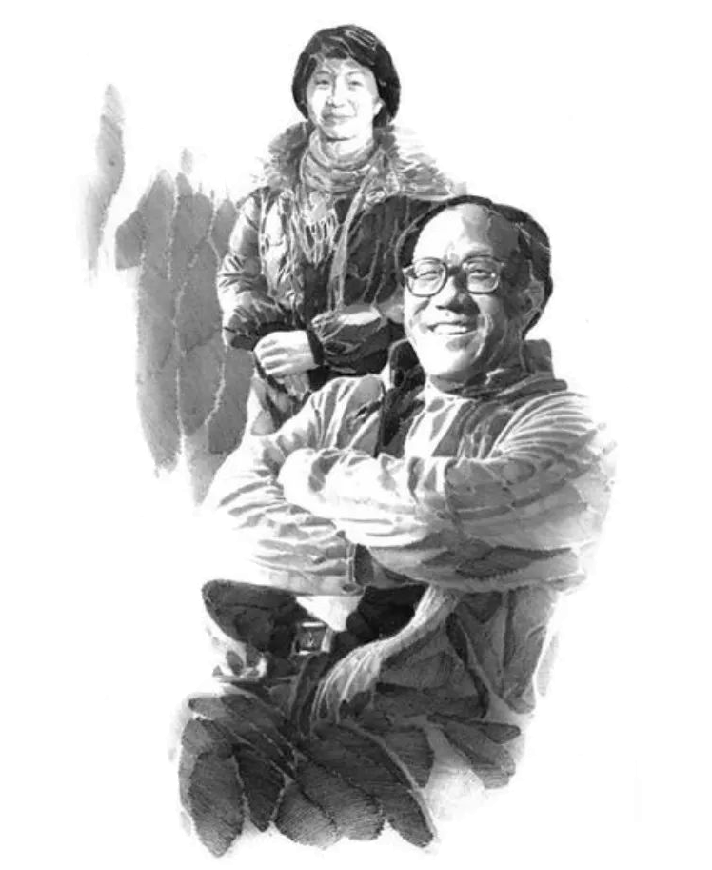
品味描写，理解母爱
阅读描写母亲的语句，用文中一个词形容母亲。
这是一位 的母亲

Slide 13
自责于言语疏忽
体谅孩子的痛苦
担忧孩子的状态
品味描写，理解母爱
请结合语境，分别理解这三处“悄悄地”中母亲的内心感受。
（1）母亲就悄悄地躲出去，在我看不见的地方偷偷地听着我的动静。
（2）当一切恢复沉寂，她又悄悄地进来，眼边红红的，看着我。
（3）对于“跑”和“踩”一类的字眼，她比我还敏感。她又悄悄地出去了。

Slide 14
自责于言语疏忽
体谅孩子的痛苦
担忧孩子的状态
品味描写，理解母爱
请结合语境，这三处“悄悄地”共同体现出了母亲怎样的特点？
（1）母亲就悄悄地躲出去，在我看不见的地方偷偷地听着我的动静。
（2）当一切恢复沉寂，她又悄悄地进来，眼边红红的，看着我。
（3）对于“跑”和“踩”一类的字眼，她比我还敏感。她又悄悄地出去了。
运用细节描写，生动地展现出母亲的细致隐忍。

Slide 15
品味描写，理解母爱
知识链接
细节描写是指抓住生活中细微而又具体的典型情节，加以生动细致的描绘，它具体渗透在对人物、景物或场面的描写之中。
请找出这两句话中的细节描写之处：
母亲就悄悄地躲出去，在我看不见的地方偷偷地听着我的动静。
当一切恢复沉寂，她又悄悄地进来，眼边红红的，看着我。
格式：运用细节描写，体现了人物XX的特点/性格/精神，表达人物XX的情感。

Slide 16
请从描写母亲的语句中，找出一处令你感动的细节，并加以赏析。
品味描写，理解母爱
【原文】母亲扑过来抓住我的手，忍住哭声说：“咱娘儿俩在一块儿，好好儿活，好好儿活……”
【改文】母亲走过来握住我的手，哭着说：“咱娘儿俩在一块儿，好好儿活，好好儿活……”
运用细节描写，“扑”和“抓”的动作细节体现了母亲制止儿子自残的急切，“忍住哭声”的神态细节体现了母亲的隐忍坚韧，表达出母亲对儿子忧虑和隐忍的爱。

Slide 17
请从描写母亲的语句中，找出一处令你感动的细节，并加以赏析。
品味描写，理解母爱
母亲进来了，挡在窗前：“北海的菊花开了，我推着你去看看吧。”她憔悴的脸上现出央求般的神色。
“挡”的动作细节，体现母亲对儿子的保护与细心；“去看看吧”的语言细节和“央求”的神态描写，写出母亲商量时卑微的姿态；“憔悴”的神态描写，暗示着母亲身患重病。表达出母亲对儿子深沉无私的爱。

Slide 18
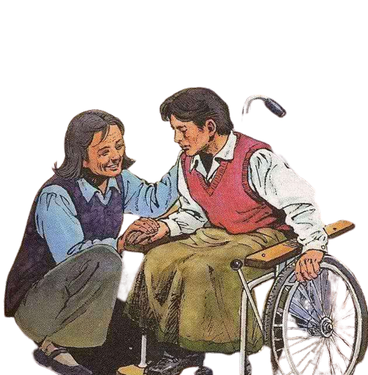
品味描写，理解母爱
这是一位坚强无私、细心体贴、包容隐忍的母亲
这是一份深沉热烈、细腻沉默的母爱
对母爱的歌颂

Slide 19
品味描写，理解母爱
有一年，十月的风又翻动起安详的落叶，我在园中读书，听见两个散步的老人说：“没想到这园子有这么大。”我放下书，想，这么大一座园子，要在其中找到她的儿子，母亲走过了多少焦灼的路。多年来我头一次意识到，这园中不单是处处都有过我的车辙，有过我的车辙的地方也都有过母亲的脚印。 ——《我与地坛》

Slide 20
结合全文，说说《秋天的怀念》这个标题有何含义？
解读标题，归纳主旨
这个秋天指母亲去世的秋天，表达我对母亲深深的怀念。
这个秋天指我瘫痪的秋天，这是我人生中痛苦的秋天。“我”怀念的是镶嵌在那个痛苦秋天里、被苦难衬托得无比珍贵的母爱，表达我对母爱的强烈赞颂以及对母亲的愧疚。
这个秋天指我主动去北海看菊花的秋天，这是我人生中丰收的秋天。我以这种方式怀念，传达出我对母亲的理解、对生命与苦难的理解，展现出重获新生积极进取的人生态度。

